Slide 1
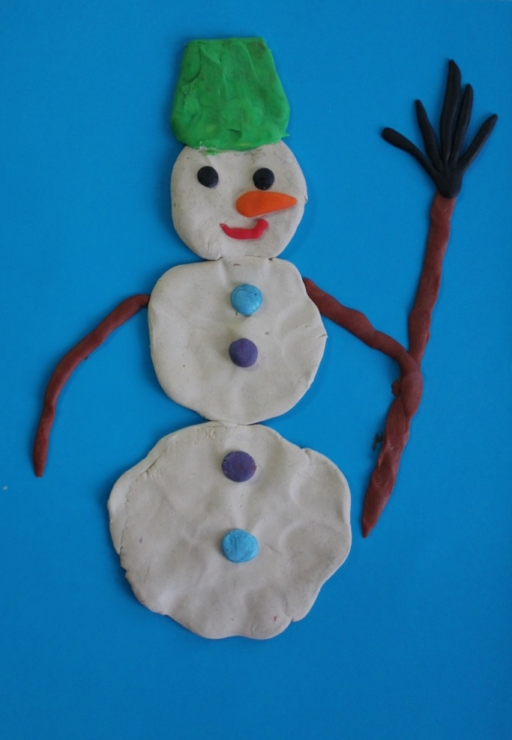
Мастер класс «Снеговик» (для детей 5-7 лет и их родителей) Выполнила: Назарова Наталья Александровна

Slide 2
Цель: познакомить с нетрадиционной техникой изобразительного искусства – пластилинографией

Slide 3
Задачи:
учить передавать форму, характерные детали снеговика;
развивать композиционные навыки;

Slide 4
Организационная часть
Предлагаю вам вылепить из пластилина забавного персонажа, какого, узнаете отгадав загадку:
Человечек непростой:
Появляется зимой,
А весною исчезает,
Потому что быстро тает.
(снеговик)

Slide 5
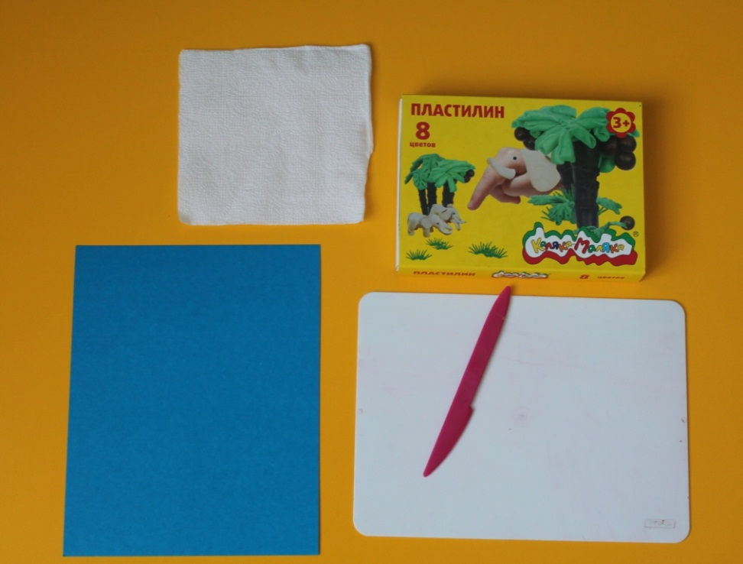
Материалы: картон синего цвета, размер А5; набор пластилина; доска для лепки; стека; салфетка для рук;

Slide 6
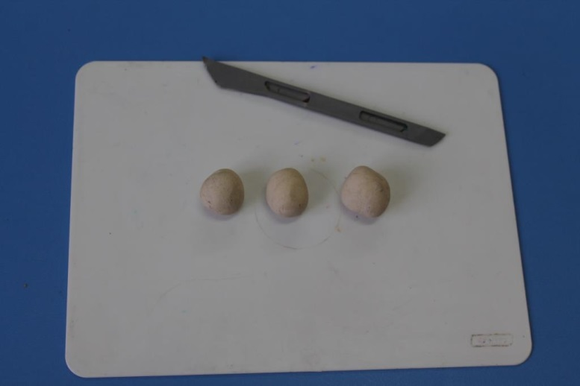
Ход работы Из пластилина белого цвета скатать три шарика.

Slide 7
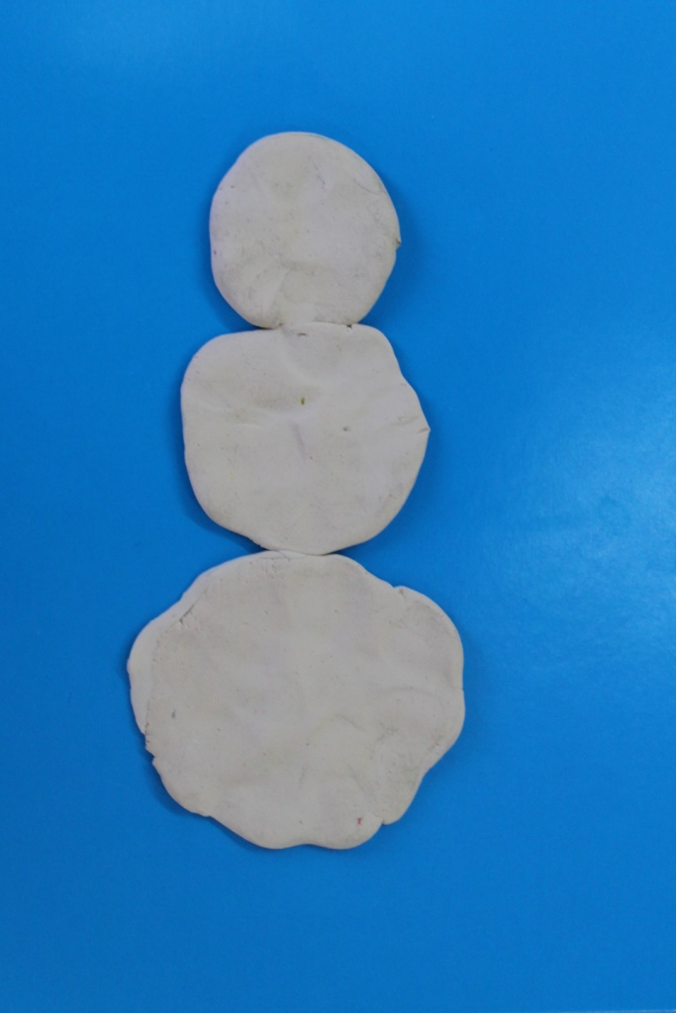
Расплющить шарики и прилепить их на основу один под другим .

Slide 8
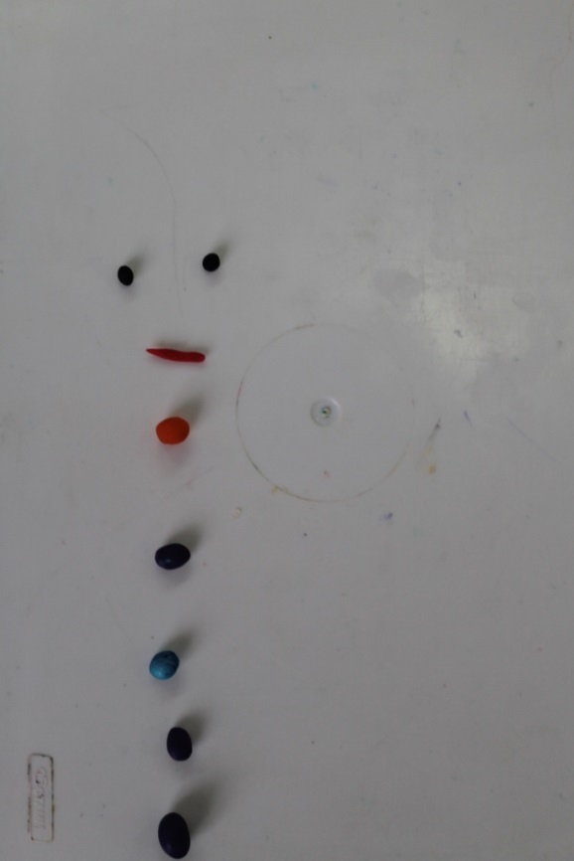
Из чёрного пластилина скатать горошины – глазки, из цветного пластилина горошины – пуговки. Из пластилина красного цвета скатать колбаску и выгнуть её дугой это рот.

Slide 9
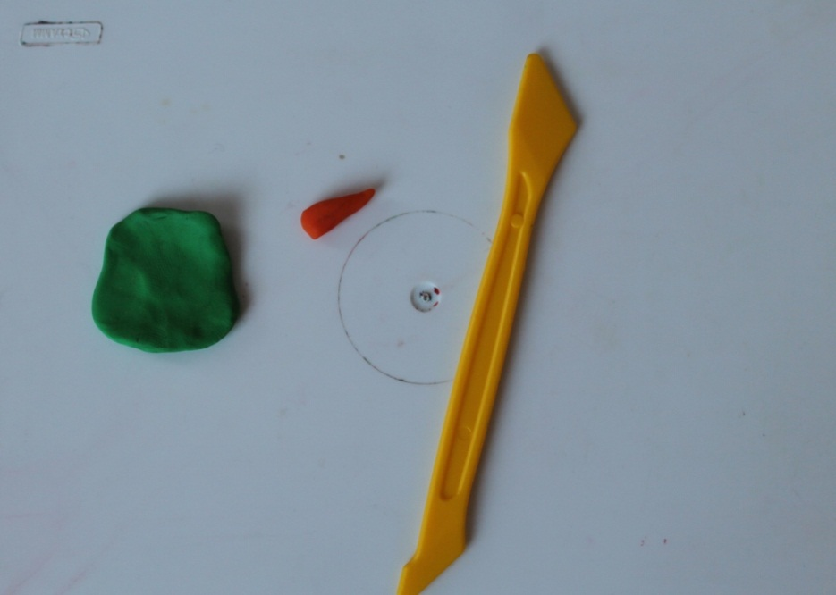
Скатать колбаску из пластилина оранжевого цвета, сплющить её с одного края это нос. Из зелёного пластилина скатать шарик расплющить его и оттянуть по краям получится ведро.

Slide 10
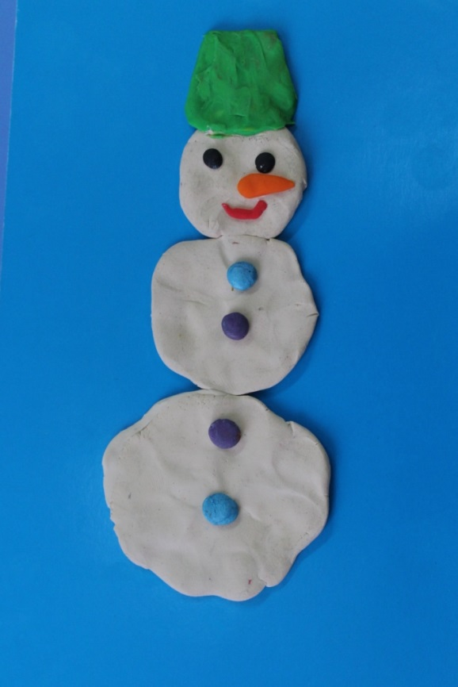
Все детали прилепить на основу. Глаза, нос, рот и ведро разместить на голове, пуговицы по туловищу.

Slide 11
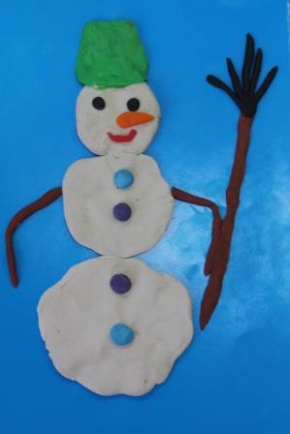
Из пластилина коричневого цвета скатать колбаски, немного согнуть и прилепить их к туловищу. Можно слепить для нашего снеговика метлу.

Slide 12
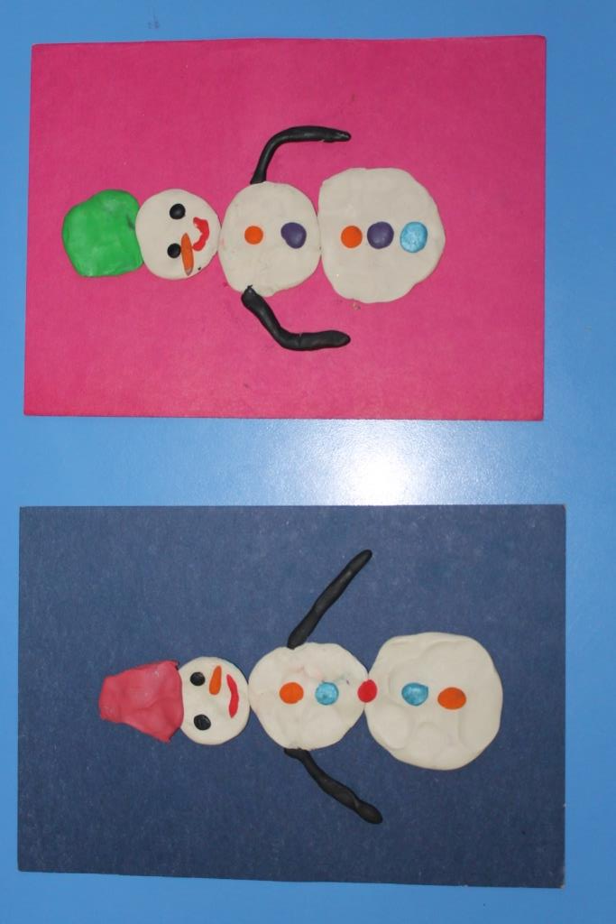
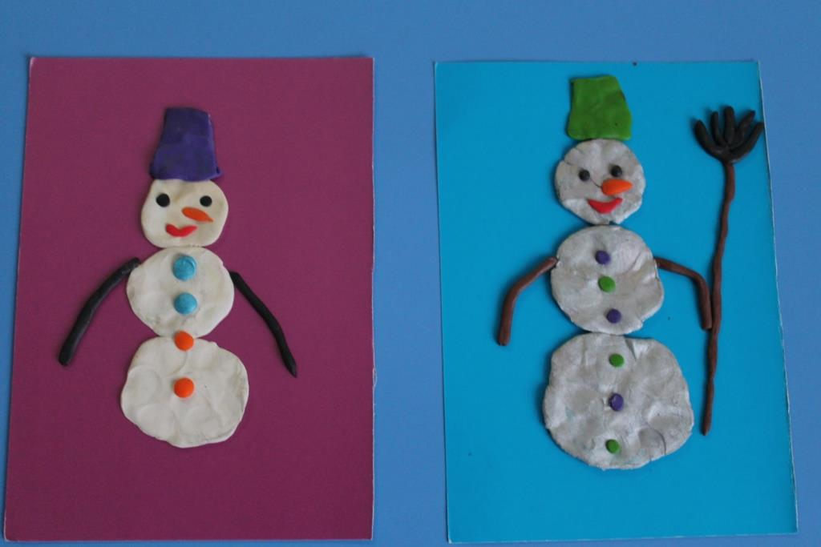
Заключительная часть Вот такие забавные снеговики получились у детей старшей группы. Лепите, и у вас все получится!

Slide 13
Спасибо за внимание!

